Slide 1
PPT营

Slide 2
职业规划定义
影响择业因素
起
承
转
合
择业VS就业
职业生涯设计

Slide 3
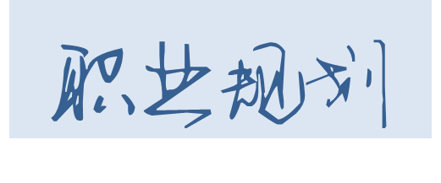
个人与组织相结合
对主客观条件进行测定、分析、总结
结合时代特点
确定职业方向并为之奋斗

Slide 4
学校领导
学生当事人
社会学家
普通老百姓
择业
就业
先就业后择业
就业
职业规划专家
择业
就业择业保持同步

Slide 5
他们≠你
家庭情况不佳
饥不
择食
冷门就一定没出路吗？
明确的梦想才能照进现实。

Slide 6
我想干什么
我能干什么
我应该干什么

Slide 7
短期目标
中期目标
长期目标

Slide 8
·本专业定位
·本行业定位
·行业前景

Slide 9
max
(
）=f(才能，性格，兴趣，环境，专业…)

Slide 11
10000+套精品PPT模板全部免费下载
PPT营
www.pptying.com
Notes:
模板来自于 https://www.pptying.com 【PPT营】

